Slide 1
xRSP prezentace
team Kitty 52

Slide 2
Složení teamu
Danylo Ruban (Product Owner)
Mykhailo Klymov (Scrum Master)
Mykyta Zozulia (Team Member)
Denys Yesipov (Team Member)
Pavlo Pytel (Team Member)
Viktoriia Andrusenko (Team Member)

Slide 3
Implementační platforma
Html
Css (Iess)
JavaScript
Php
MySQL

Slide 4
Co už je hotovo?
1.Prototyp designu
2.Prototyp Logo
3.Obchodní model
4.ER model
5.Moodle testy
6.Seznámení s nástroji jako GitHub, Teams, ScrumDesk

Slide 5
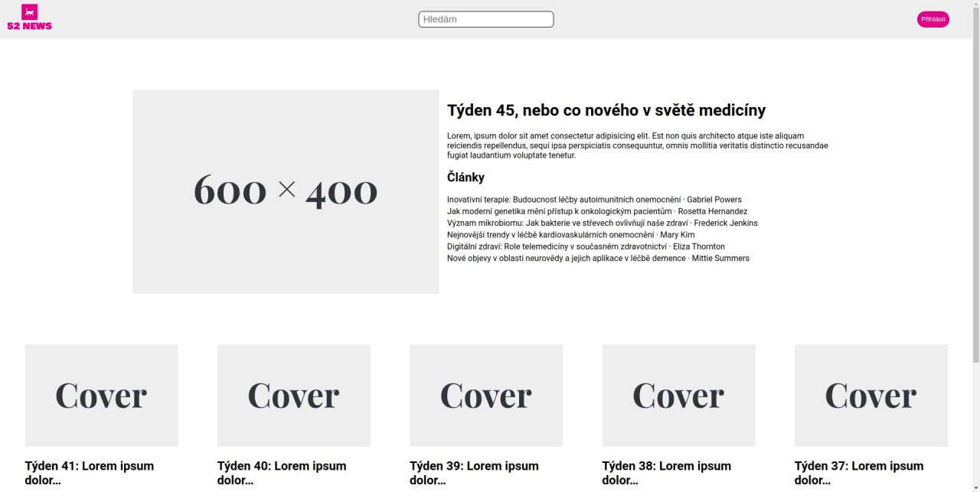

Slide 6
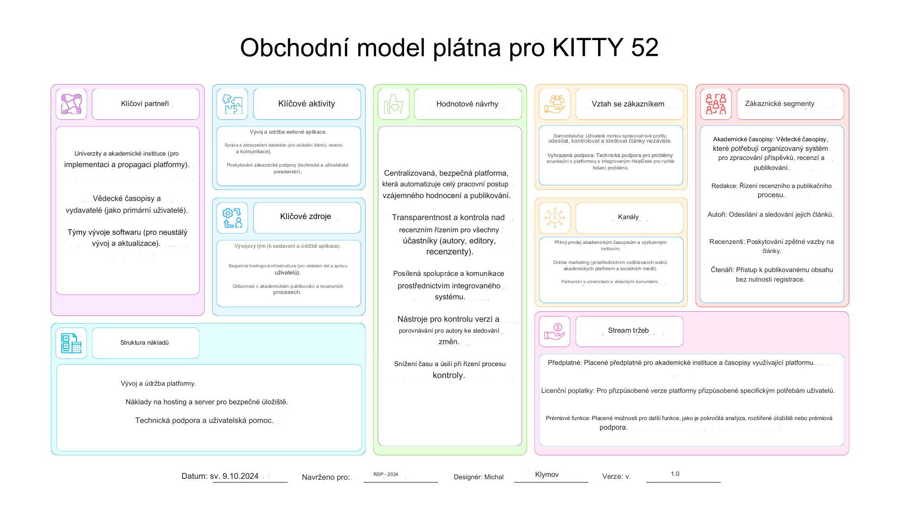

Slide 7
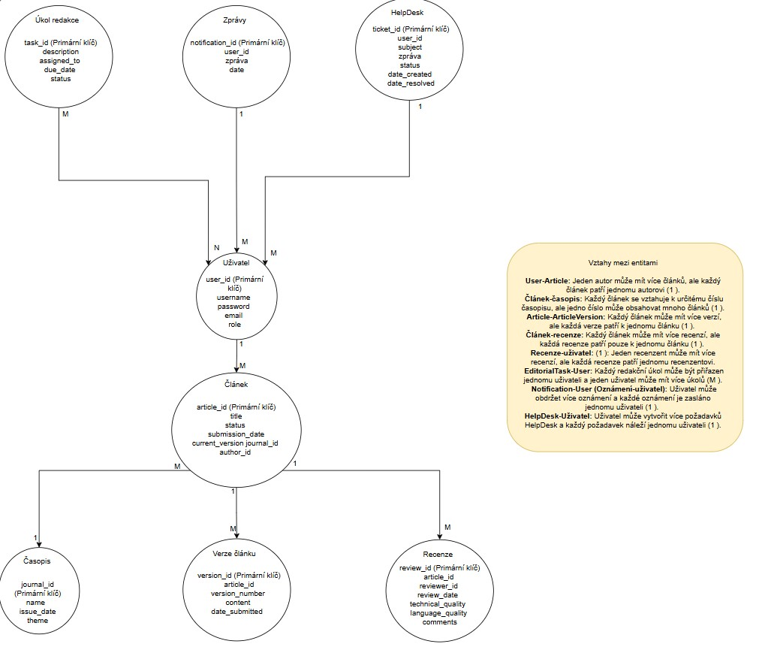

Slide 8



Slide 9
Poznatky
Složitější záležitosti je lepší řešit osobně, což podporuje efektivnější komunikaci a umožňuje rychlejší nalezení společného řešení.
Úkoly plníme jako tým a sdílíme odpovědnost za výsledky.
Neobviňujeme jednotlivce, ale hledáme společné řešení.

Slide 10
Retrospektiva
S čím jsme spokojeni:
Úkoly plníme podle plánu a dodržujeme stanovené termíny.
V týmu vládne příjemná atmosféra a dobrá spolupráce.
Jsme spokojeni s kvalitou návrhu a vytvořeným ER diagramem.

Slide 11
Retrospektiva
Co bychom chtěli zlepšit
Děláme, co musíme, ale ne vždy včas
Chtěli bychom více komunikovat v MS Teams
Chtěli bychom rychleji řešit problémy

Slide 12
KONEC

